Slide 1
JavaScript

Slide 2
JavaScript - JS는 무엇인가요?
Prototype-based (프로토타입 기반)
Multi-paradigm (멀티 패러다임)
Single-threaded(싱글 쓰레드의)
Dynamic language(동적 언어)
참고) MDN - What is JavaScript?

Slide 3


JavaScript - JS와 자바는 다른 건가요?
1995, Java
1995~1996, LiveScript → JavaScript

Slide 4
JavaScript - JS와 자바는 다른 건가요?
Java | JavaScript
컴파일 언어 클래스 기반 모든 플랫폼에서 사용 가능 | 인터프리터 언어 프로토타입 기반 웹 네이티브 언어

Slide 5
JavaScript - JS로 무엇을 할 수 있나요?
웹 관련 거의 모든 것
서버(node.js)
클라이언트(jquery)
이벤트(dom) 등
어도비 프로그램 스크립팅

Slide 6
JavaScript - JS에 대해 따로 더 공부해 보고 싶어요!
Mozilla Developer Network
w3schools

Slide 7
JavaScript 둘러보기 - 변수 선언
let value; //undefined
let value1 = 0; //number
let value2 = “hey”; //string
Let a = true; //boolean

Slide 8
JavaScript 둘러보기 - 함수
function func(){
// do something
};
func(); //Func() 가 실행됨

Slide 9
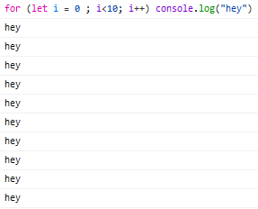
JavaScript 둘러보기 - 반복문
for(let i = 0; i<10; i++){
console.log("hey");
}

Slide 10
p5.js

Slide 11


p5.js - p5.js는 무엇인가요?
웹에서의 인터랙티브 아트를 위한 라이브러리 (함수 모음)

Slide 12
p5.js - p5.js로 무엇을 할 수 있나요?
간단한 웹페이지 제작
게임 제작
2D/3D그래픽 등

Slide 13
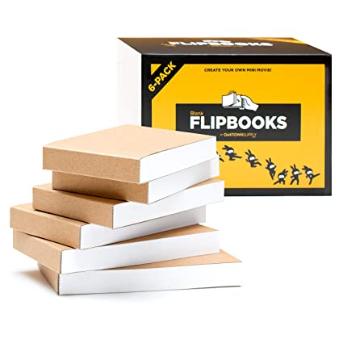
p5.js 둘러보기 - function setup()
function setup() {
createCanvas(400, 400);
}

Slide 14
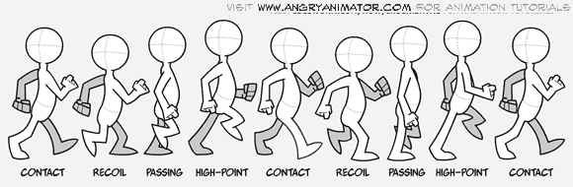
p5.js 둘러보기 - function draw()
function draw() {
background(220);
/*what you want
to draw!*/
}
60 fps!!

Slide 15
p5.js 둘러보기 - function mousePressed()
function mousePressed() {
/* do something when
mouse is pressed!*/
}

Slide 16
p5.js 둘러보기 - 예약 변수
(0, 0)
mouseX
mouseY
width
height
(mouseX, mouseY)
(width, height)

Slide 17
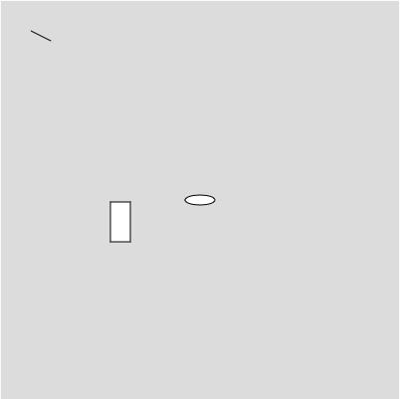
p5.js 둘러보기 - 2D primitives
function draw() {
background(220); ellipse(width/2,height/2,30,10);
line(30, 30, 50, 40);
rect(mouseX, mouseY, 20,40);
}

Slide 18
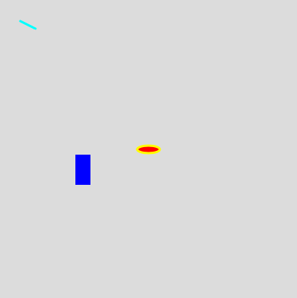
p5.js 둘러보기 - fill & stroke
function draw() {
background(220);
fill(255,0,0);
stroke(255,255,0);
strokeWeight(3);
ellipse(width/2,height/2,30,10);
stroke(0,255,255);
line(30, 30, 50, 40);
noStroke();
fill(0,0,255);
rect(mouseX, mouseY, 20,40);
}

Slide 19
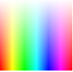
p5.js 둘러보기 - colorMode()
function draw() {
noStroke();
colorMode(HSB, 100);
for (let i = 0; i < 100; i++) {
for (let j = 0; j < 100; j++) {
stroke(i, j, 100);
point(i, j);
}
}

Slide 20
To do! - bouncing ball changes color by mouse
계속해서 튀어오르는 공을 만드세요.
공의 지름은 30입니다.
공을 나타내는 윤곽선은 검정색입니다.
공의 색깔은 마우스 X좌표 위치와 대응된 HSB의 hue값으로 변합니다. (힌트: map())
마우스를 눌렀을 경우엔 그 자리에 공이 멈춥니다. 마우스를 떼면 그 자리에서 다시 공이 튀어 오릅니다.

